Slide 1
МУНИЦИПАЛЬНОЕ БЮДЖЕТНОЕ ОБЩЕОБРАЗОВАТЕЛЬНОЕ УЧРЕЖДЕНИЕ «СРЕДНЯЯ ШКОЛА № 16 ГОРОДА ЕВПАТОРИИ РЕСПУБЛИКИ КРЫМ» (МБОУ «СШ № 16») Совершенствование педагогического мастерства учителей технологии через самообразовательную деятельность
Составитель Минаев Р.М.
учитель технологии
МБОУ«СШ №16»
Евпатория – 2019

Slide 2
Совершенствование педагогического мастерства учителей технологий
Цель: ознакомление видами новых модулей предмета «Технология» в образовательной среде
Задачи:
Повышение качества урока как основной формы организации учебной деятельности
Применение современных педагогических технологий
Направления деятельности
Совершенствование педагогического мастерства учителей:
а) открытые уроки и внеклассные мероприятия;
б) методические темы по самообразованию;
Организация повышения квалификации:
а) курсы повышения квалификации;
б)посещение городских МО;
в)посещение городских семинаров.
Изучение нормативных документов

Slide 3
Совершенствование педагогического мастерства учителей технологий
Необходимость в самообразовании как особом виде деятельности профессионала, как человека в условиях развитого информационного пространства все время возрастает.
Педагогические критерии успешности учителя.
Уровень обученности наших учеников.
Уровень сформированности общеучебных умений и навыков.
Образование педагогов и повышение квалификации.
Способность к самоанализу, рефлексии

Slide 4
Совершенствование педагогического мастерства учителей технологий
Мотивы, побуждающие учителя к самообразованию:
Ежедневная работа с информацией.
Желание творчества.
Стремительный рост современной науки.
Конкуренция.
Общественное мнение.
Материальное стимулирование

Slide 5
Совершенствование педагогического мастерства учителей технологий
Вопрос о педагогическом мастерстве вопрос постоянный. Как человечество освоило способы передачи знаний, умений, накопленных человечеством за многие годы, возникает проблема, как и кто лучше всего сможет научить и воспитать подрастающее поколение.
Уровень подготовки и индивидуальных особенностей учителей технологии позволит определить формы и методы их обучения, пути повышения их педагогического мастерства.
На курсах необходимо учитывать особенности личности преподавателя и его возможности, интересы. Учителя относятся к новым технологиям довольно критично. Не хотят ничего менять, не считают нужным и не видят необходимости в применении ИКТ

Slide 6
Совершенствование педагогического мастерства учителей технологий
Главным путем к успешному овладению педагогическим мастерством и техникой К.Д. Ушинский считал воплощение идей саморазвития, что учитель учит до тех пор, пока сам учится.
- Работа с информацией.
- Повышение квалификации.
- Самообразование учителя.
- ИКТ-компетентность.
Министерство образования на 2019 утвердила концепцию школьного предмета “Технология”

Slide 7
Совершенствование педагогического мастерства учителей технологий
Из концепции предметной области «Технология»

Slide 8
Совершенствование педагогического мастерства учителей технологий
Из концепции предметной области «Технология»

Slide 9
Совершенствование педагогического мастерства учителей технологий
Из концепции предметной области «Технология»

Slide 10
Совершенствование педагогического мастерства учителей технологий
Из концепции предметной области «Технология»

Slide 11
Совершенствование педагогического мастерства учителей технологий
Из концепции предметной области «Технология»

Slide 12
Совершенствование педагогического мастерства учителей технологий
Предмет «Технология» формирует пространство профессиональной ориентации и самоопределения личности, могут проявится в:
3D - моделирование, прототипирование, аддитивные технологии; робототехника и системы автоматического управления; технологии электротехники; технологии умного дома

Slide 13
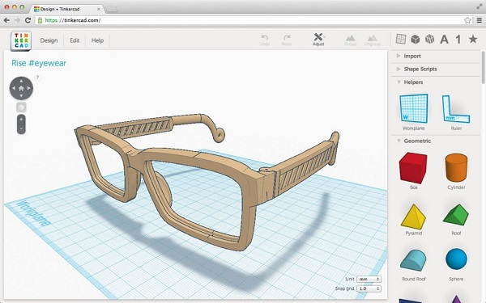
Совершенствование педагогического мастерства учителей технологий
Все программное обеспечение Autodesk пока бесплатно для образовательных учреждений.
Tinkercad (онлайн-режим) -этот программный продукт можно использовать в 3D в 5-х -7-х классах.
Бесплатные аналоги, есть это Sketchup и Blender.
Черчение и моделирование
на компьютере,
КОМПАС-3D LT

Slide 14
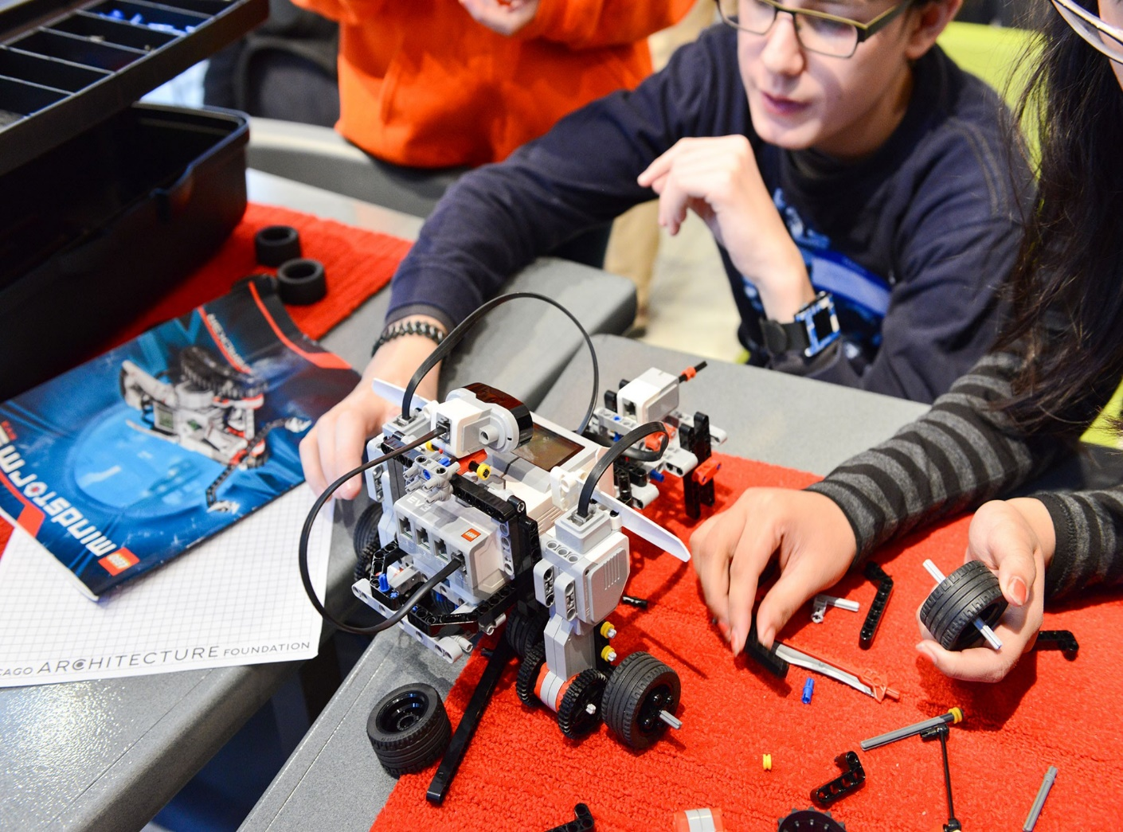
Совершенствование педагогического мастерства учителей технологий
«В начале этого года был принят новый образовательный стандарт урока “Технология” – {Павел Фролов (основатель и продюсер проекта «РОББО»)} - Теперь есть такие модули, как робототехника, схемотехника, интернет вещей, прототипирование и 3D-печать. Эти направления школа сама по выбору сможет включать в нужном количестве в уроки технологии.

Slide 15
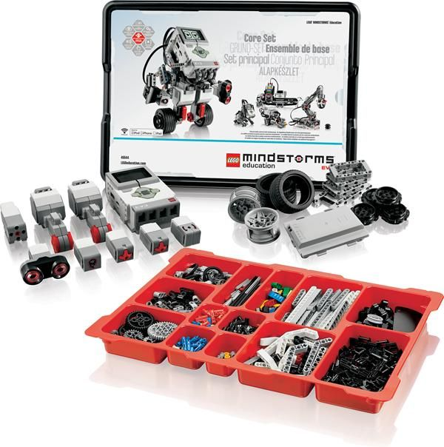
Совершенствование педагогического мастерства учителей технологий
Конструктор робот был разработан для двух целевых аудиторий: для домашнего пользования (дети и любители) и для использования в образовательных учреждениях (ученики и преподаватели). Для каждой группы создан базовый набор - соответственно коробочная версия Lego EV3 и образовательная версия LEGO MINDSTORMS Education EV3 45544

Slide 16
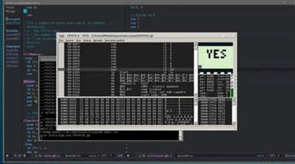
Совершенствование педагогического мастерства учителей технологий
Языки программирования роботов:
Ассемблер
Basic
C / C ++
Java
C #
Python
Программное обеспечение Arduino

Slide 17
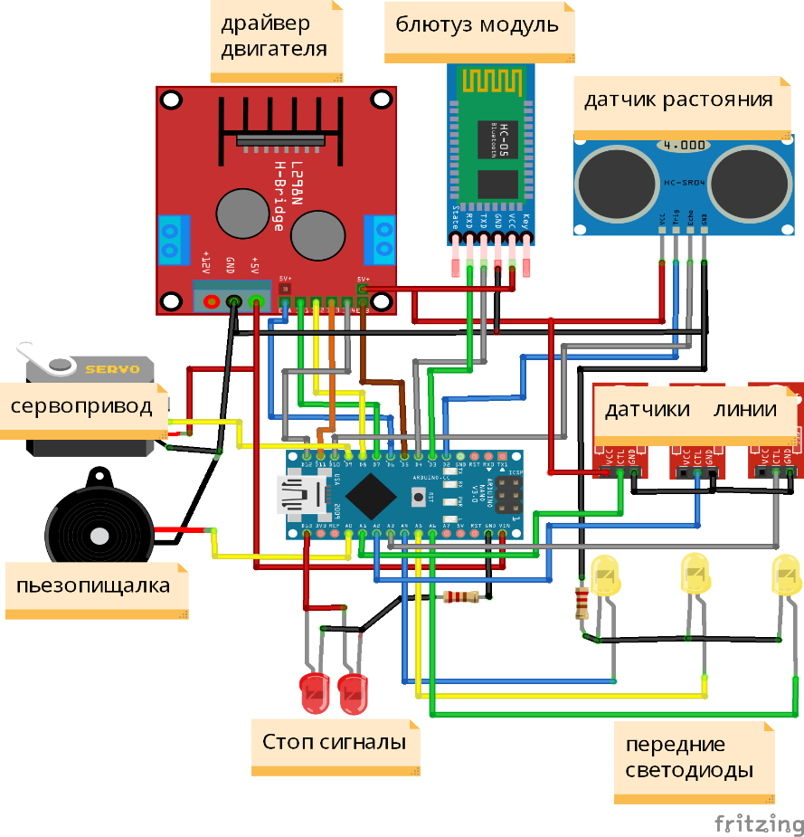
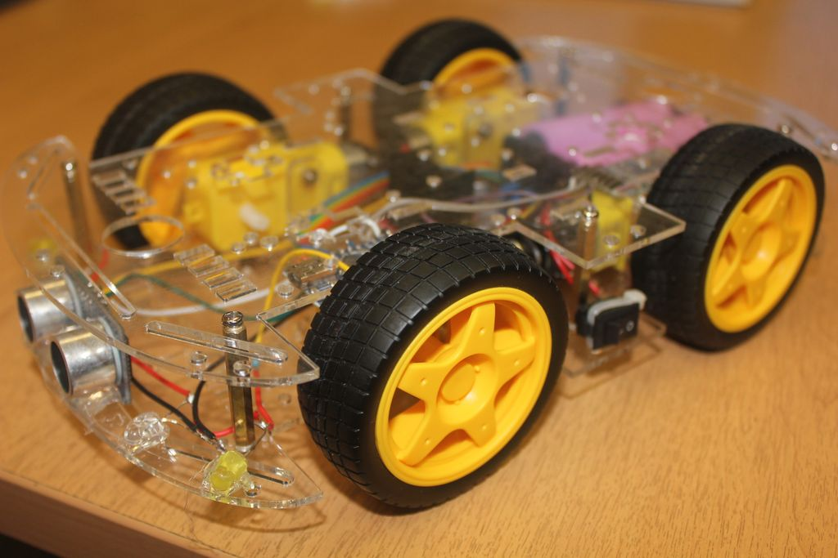
Совершенствование педагогического мастерства учителей технологий
Робот на ардуино
Создание робота - автомобиля (Arduino Car) требует понимания и навыков работы сразу с несколькими важными компонентами. Собрать конструкцию, шасси с двигателями, обеспечить правильное питание и управление
Общая схема машинки на Ардуино

Slide 18
Совершенствование педагогического мастерства учителей технологий
Опыт работы показал, что использование современных ИКТ-технологий на уроках:
- активизирует познавательную деятельность учащихся;
- повышает мотивацию учащихся к изучаемому предмету;
- экономит время на объяснение материала;
- позволяет дифференцировать и индивидуализировать работу обучающихся

Slide 19
Совершенствование педагогического мастерства учителей технологий
Литература:
Самообразование и ФГОС // Методическая копилка. URL: https://www.metod_obrazovanie_pedagoga_v_usloviyah_realizacii_fgos-27781.htm
«Самообразование современного учителя» // kopilkaurokov.ru. URL: https://kopilkaurokov.ru/vsemUchitelam/presentacii/priezientatsiia-samoobrazovaniie-sovriemiennogho-uchitielia
https://edu.ascon.ru/main/schools/
Издательство «БИНОМ. Лаборатория знаний» http://lbz.ru/
https://arduinomaster.ru/uroki-arduino/robot-mashinka-avtomobil-arduino/
https://nera-msc.ru/catalog/lego-education/bazovyy-nabor-lego-mindstorms-education-ev3.html

Slide 20
Спасибо за внимание!

